Slide 1
ECDL
Europäischer Computerführerschein

Slide 2
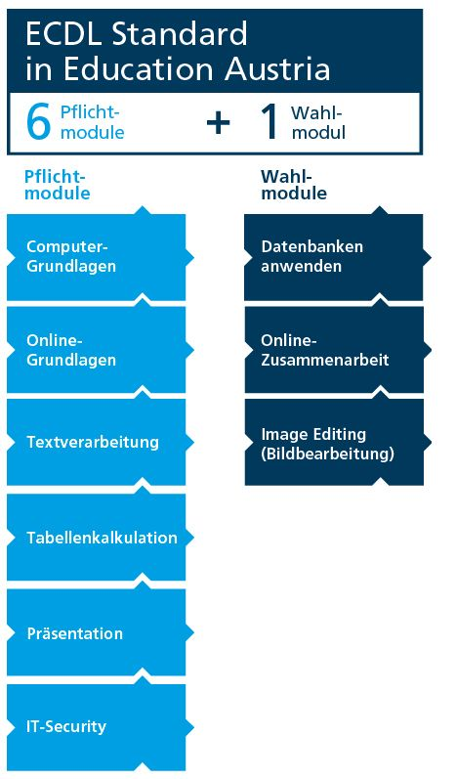
Module
Vorbereitung während des Unterrichts oder am Nachmittag Mi und Do alle 14 Tage
Kann jederzeit begonnen werden
Kein Zeitlimit
Kann auch bei Schulwechsel fortgesetzt werden

Slide 3
Vorteile
Studium
Beruf
Internationaler Standard
Digitale Grundbildung

Slide 4
Kosten
Schüler
Erwachsener
Skillscard
37 Euro
einmalig
Modul
15 Euro
Pro Modul
Gesamt
142 Euro
Skillscard
60 Euro
einmalig
Modul
26,50 Euro
Pro Modul
Gesamt
245,50 Euro

Slide 5
ECDL Prüfung
1-2 Termine pro Monat
Prüfungsdauer: 45min
75% für positiven Abschluß
Jedes Modul kann beliebig oft wiederholt werden

